Slide 1

CHAPTER 11.
DOM과 HTML 요소 제어하기

Slide 2
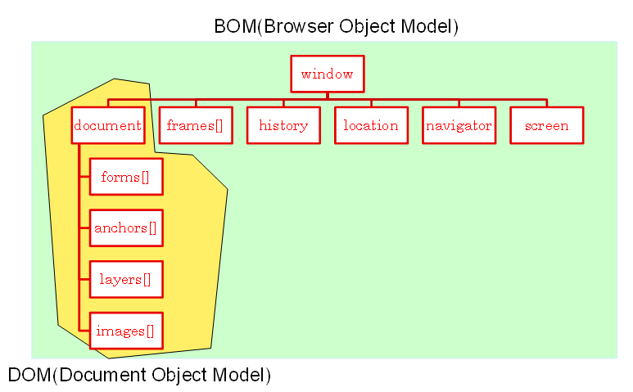
    JS에서 사용할수있는 내장 객체종류
HTML 문서를 객체로 표현한 것을 DOM
웹브라우저를 객체로 표현한 것을 BOM(Browser Object Model)

Slide 3
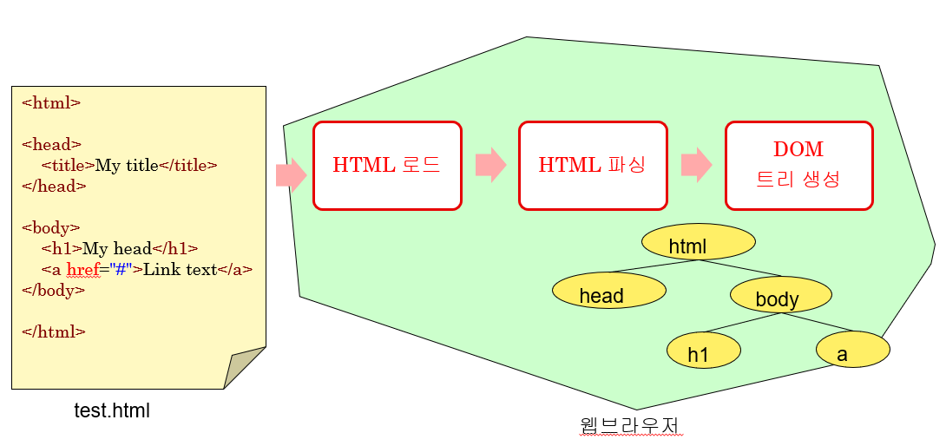
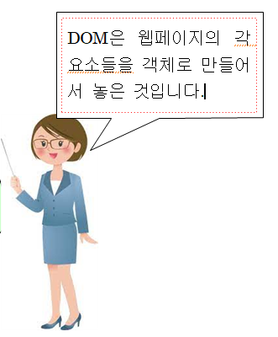
문서 객체 모델(DOM)
DOM(Document Object Model)은 HTML 문서의 계층적인 구조를 트리(tree)로 표현
자바스크립트가 간편하게 HTML 문서에 접근하여 수정할 수 있도록, HTML 요소를 객체로 만들어 놓는 것이다.

Slide 4
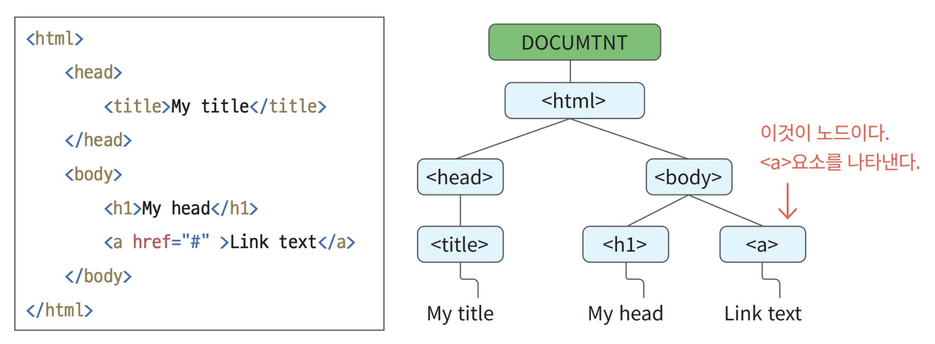
HTML->DOM
웹 페이지가 로드되면, 브라우저는 DOM을 생성한 후에 이 DOM을 순회하면서 웹페이지를 화면에 표시한다.

Slide 5
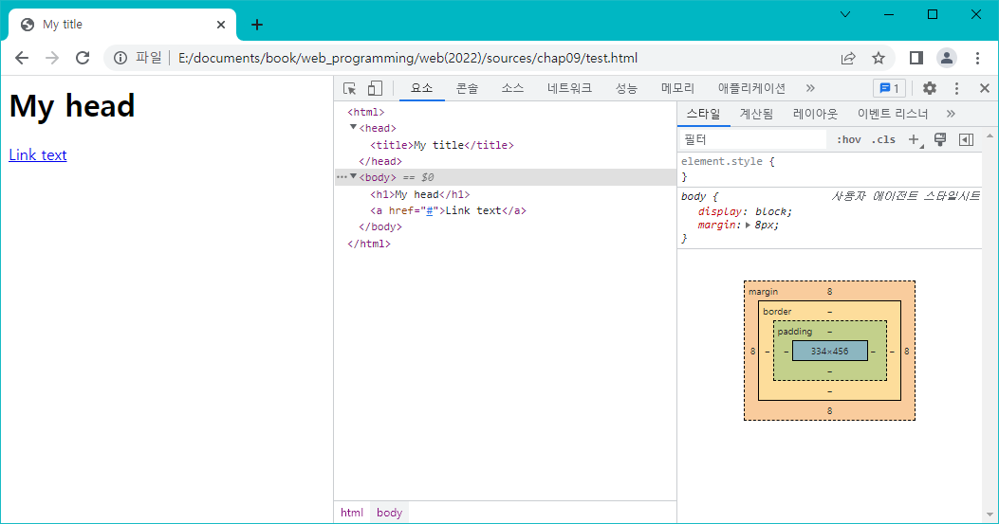
웹페이지의 DOM 트리 확인하는 방법
웹페이지의 DOM 트리는 어디서 볼 수 있을까? 크롬 브라우저에서 마우스 오른쪽 버튼을 누르고 [검사]를 선택하면 다음과 같은 화면이 등장한다

Slide 6
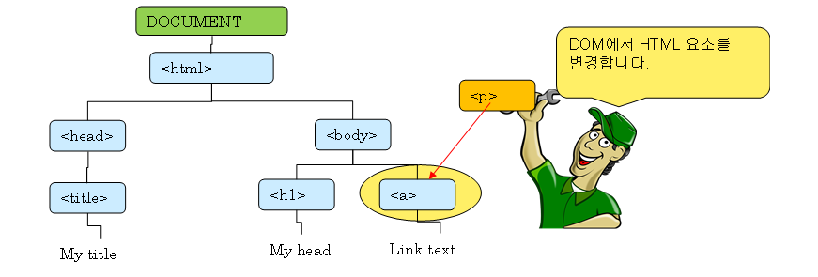
DOM을 이용하여 무엇을 할 수 있을까?
우리는 자바스크립트를 사용하여 DOM 트리를 순회하면서 페이지 안의 HTML 요소들의 내용(콘텐츠)이나 속성, CSS 스타일을 우리 마음대로 변경할 수 있다.
각각의 요소에서 발생하는 이벤트에 반응하는 코드를 작성할 수 있다.

Slide 7
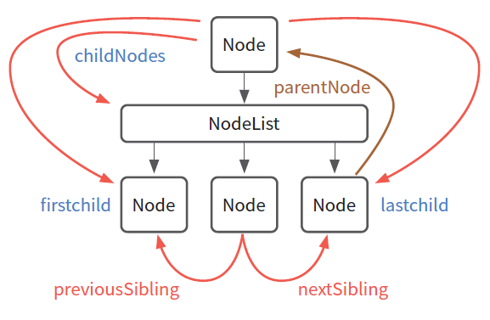
객체들 간의 관계를 이용한 DOM 트리 순회
DOM 트리를 순회하는 한 가지 방법은 자식 노드와 부모 노드 관계를 이용하여 한 노드씩 방문하는 방법이다. 이 방법에서는 childNodes[], nextSibling[], parentNode[]을 이용한다.

Slide 8
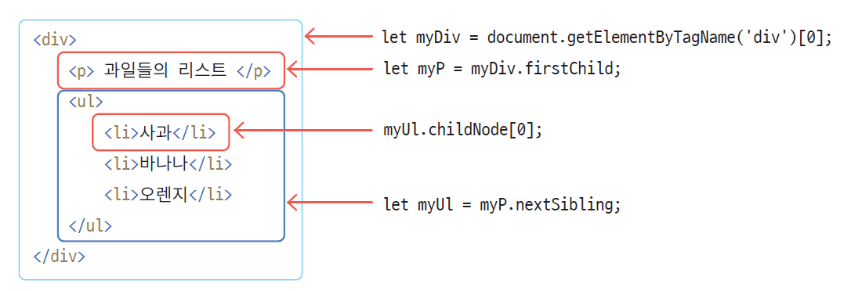
childNodes[ ], nextSibling[ ], parentNode[ ]
childNodes: 한 요소의 모든 자식 요소에 접근할 수 있다. 배열이 반환된다.
firstChild: ‘childNodes’ 배열의 첫 번째 자식 노드가 반환된다. ‘childNodes[0]‘과 같다.
lastChild: ‘childNodes’ 배열의 마지막 자식 노드가 반환된다. ‘childNodes[childNodes.length-1]‘과 같다.
parentNode: 현재 노드의 부모 노드를 반환한다.
nextSibling: 현재 노드의 다음 형제 노드를 반환한다.
previousSibling: 현재 노드의 이전 형제 노드를 반환한다

Slide 9
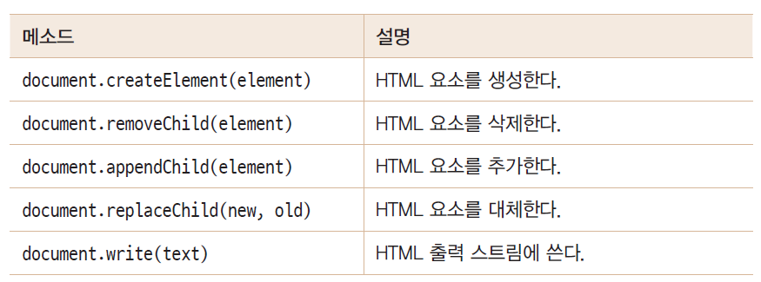
DOM 노드 삭제와 추가
document 객체는 DOM 트리의 루트 노드이다. document 객체는 HTML 요소를 찾거나 추가하거나 삭제하는 메소드도 제공한다.

Slide 10
새로운 HTML 요소 생성
첫 번째 단계는 새로운 요소를 생성하는 것이다. 요소를 생성하는 것은 어렵지 않다. document 객체의 createElement() 메소드를 호출하면 된다.
  var node = document.createElement("p");
두 번째 단계는 문서(DOM 트리) 내에서 추가할 위치를 찾는 것이다.
  var parent = document.getElementById("target") ;
세 번째 단계에서는 새로운 요소를 기존의 요소에 연결한다.
  parent.appendChild(node);

Slide 11
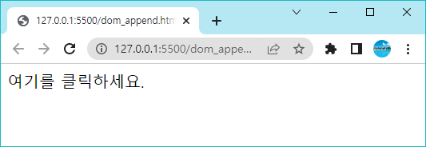
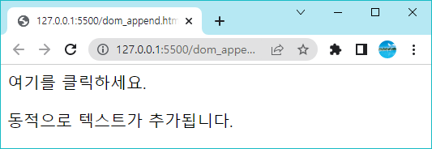
예제
<!DOCTYPE html>
<html lang="ko">
<head>
<script>
function addNode(t) {
let node = document.createElement("p");
node.innerHTML=t;
document.getElementById("target").appendChild(node);
}
</script>
</head>
<body>
<div id="target" onclick="addNode('동적으로 텍스트가 추가됩니다.')"
style="font: 20px italic;">여기를 클릭하세요.</div>
</body>
</html>

Slide 12
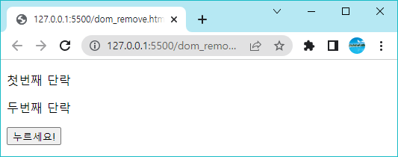
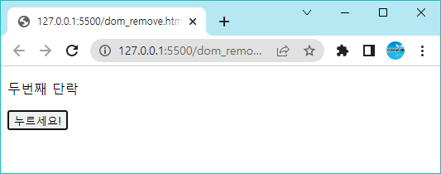
기존의 HTML 요소를 삭제
<!DOCTYPE html>
<html>
<head>
<script>
function removeNode() {
let parent = document.getElementById("target");
let child = document.getElementById("p1");
parent.removeChild(child);
}
</script>
</head>
<body>
<div id="target">
<p id="p1">첫번째 단락</p>
<p id="p2">두번째 단락</p>
</div>
<button onclick="removeNode()">누르세요!</button>
</body>
</html>

Slide 13
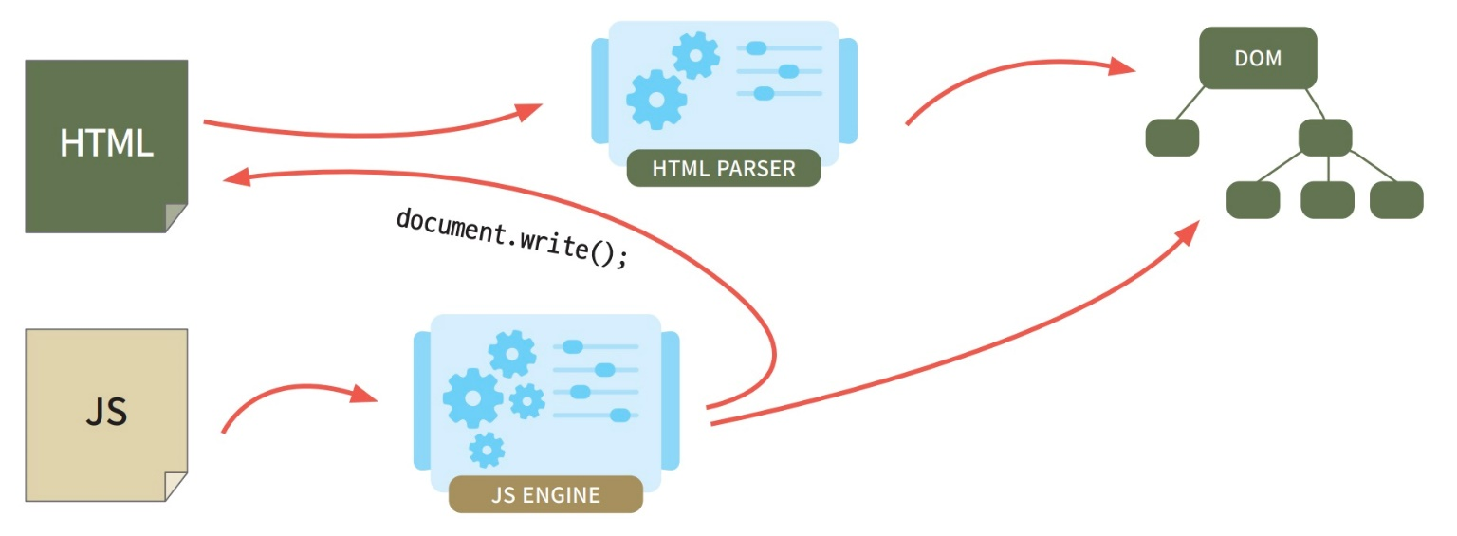
document.write() 메소드
DOM 트리 생성 종료 이전에 write() 메소드를 만나면 큰 문제 없이, 현재 작업 중인 DOM 트리에 주어진 콘텐츠를 추가한다. 하지만 DOM 트리가 완전히 생성된 후에 write()를 호출하면 기존의 DOM가 모두 삭제된다. 따라서 주의하여야 한다.

Slide 14
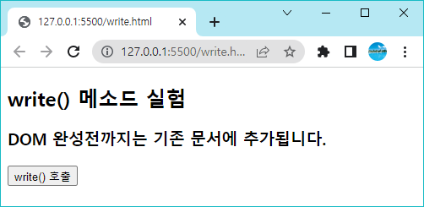
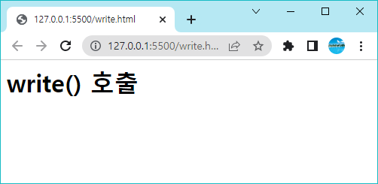
예제
<!DOCTYPE html>
<html>
<body>
<h2>write() 메소드 실험</h2>
<script>
document.write("<h3> DOM 완성전까지는 기존 문서에 추가됩니다.</h3>");
</script>
<button onclick="sub()">write() 호출</button>
<script>
function sub() {
document.write("<h1>write() 호출</h1>");
}
</script>
</body>
</html>

Slide 15
  DOM제어를 위한 HTML 요소 찾기
DOM노드 객체들의 관계가 아니어도 HTML 요소를 제어할 수 있다.
동적인 웹페이지를 작성하려면 원하는 요소를 찾아야 한다.
  id로 HTML 요소 찾기
  태그 이름으로 HTML 요소 찾기
  클래스 이름으로 HTML 요소 찾기
  CSS 선택자를 이용하여 HTML 요소 찾기

Slide 16
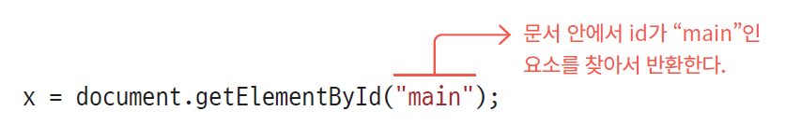
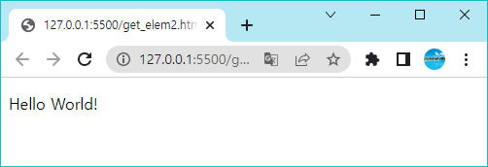
id로 HTML 요소 찾기
DOM에서 HTML 요소를 찾는 가장 쉬운 방법은 요소의 id를 이용하는 것이다.
<!DOCTYPE html>
<html>
<body>
<p id="special"></p>
<script>
document.getElementById("special").innerHTML
= "Hello World!";
</script>
</body>
</html>

Slide 17
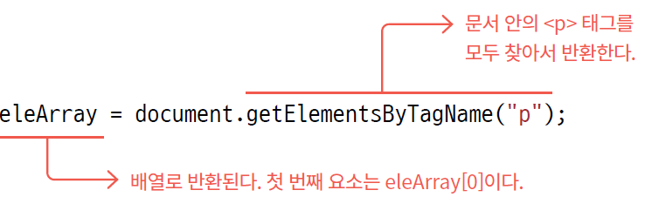
태그 이름으로 HTML 요소 찾기
비슷한 메소드로 getElementsByTagName() 메소드가 있다. 이 메소드는 태그의 이름을 인수로 받아서 이 태그를 사용하는 모든 요소들을 배열에 넣어서 반환한다.

Slide 18
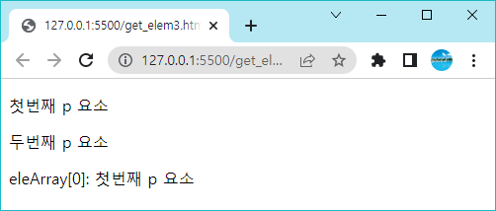
태그 이름으로 HTML 요소 찾기
<!DOCTYPE html>
<html>
<body>
<p>첫번째 p 요소</p>
<p>두번째 p 요소</p>
<p id="special"></p>
<script>
vart eleArray = document.getElementsByTagName("p");
document.getElementById("special").innerHTML = 'eleArray[0]: ' + eleArray[0].innerHTML;
</script>
</body>
</html>

Slide 19
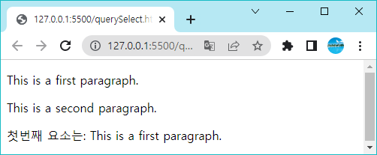
CSS 선택자로 HTML 요소 찾기
지정된 CSS 선택자와 일치하는 모든 HTML 요소를 찾으려면 querySelectorAll() 메소드를 사용한다.
<!DOCTYPE html>
<html>
<body>
<p class="special">This is a first paragraph.</p>
<p class="special">This is a second paragraph.</p>
<p id="result"></p>
<script>
var arr = document.querySelectorAll("p.special");
document.getElementById("result").innerHTML =
'첫번째 요소는: ' + arr[0].innerHTML;
</script>
</body>
</html>

Slide 20
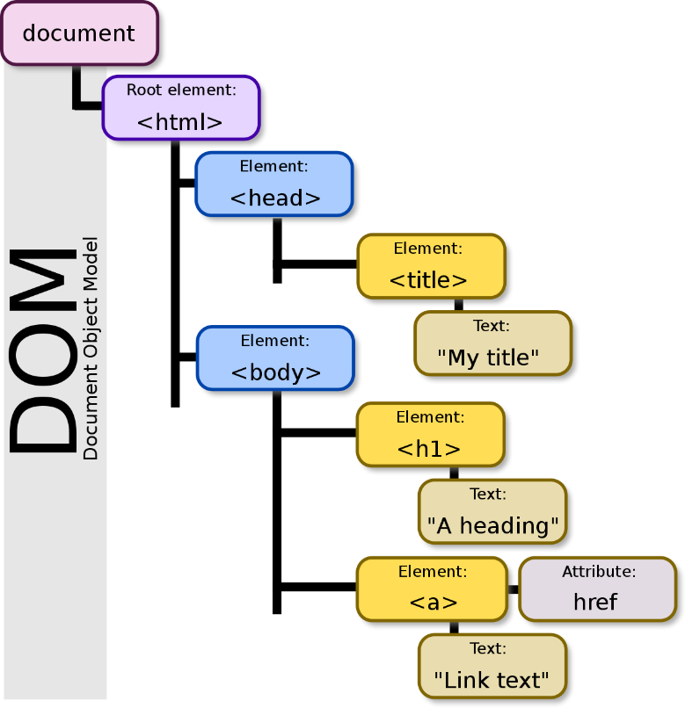
HTML 요소 변경하기
자바스크립트를 이용하여 HTML 문서의 DOM을 변경하는 것은 3가지 경우로 나눌 수 있다. HTML 문서가 변경되는 것은 아니고 DOM만 변경된다는 것을 잊지 말자.
  요소의 내용 변경하기
  요소의 속성 변경하기
  요소의 스타일 변경하기

Slide 21
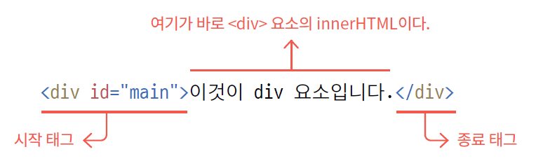
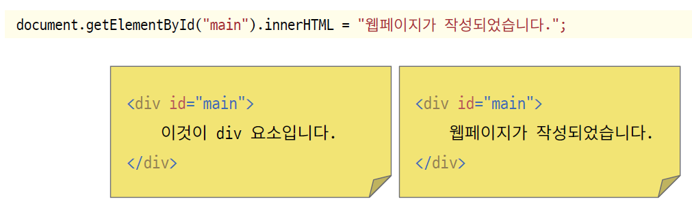
요소의 내용 변경하기
HTML 요소의 내용을 변경하는 가장 쉬운 방법은 innerHTML 속성을 사용하는 것이다. innerHTML은 요소의 시작 태그와 종료 태그 사이에 놓여진 모든 HTML 코드와 텍스트를 의미한다.

Slide 22
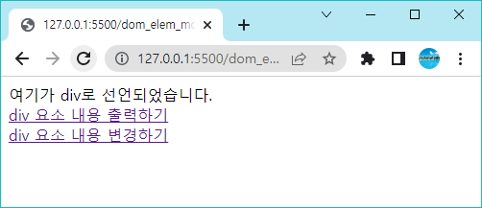
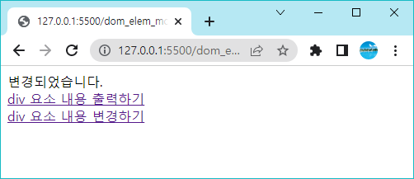
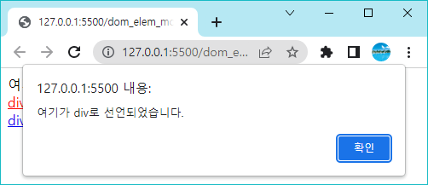
예제
<!DOCTYPE html>
<html>
<head>
<title></title>
<script>
function get() {
let val = document.getElementById("ex").innerHTML;
alert(val);
}
function set(v) {
document.getElementById("ex").innerHTML = v;
}
</script>
</head>
<body>
<div id="ex">여기가 div로 선언되었습니다.</div>
<a href="#" onclick="get()">div 요소 내용 출력하기</a><br />
<a href="#" onclick="set('변경되었습니다.')">div 요소 내용 변경하기</a>
</body>
</html>

Slide 23
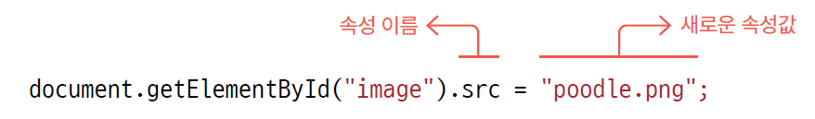
요소의 속성 변경하기
HTML 요소의 속성을 변경하려면 다음과 같은 문법을 사용한다.

Slide 24
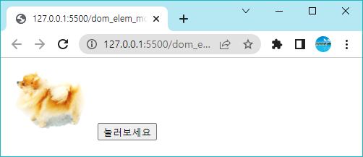
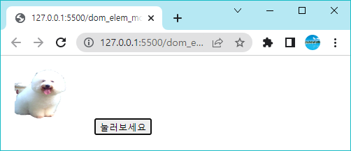
예제
<!DOCTYPE html>
<html>
<body>
<img id="image" src="pome.png" width="120" height="100">
<script>
function changeImage() {
document.getElementById("image").src = "poodle.png";
}
</script>
<input type="button" onclick="changeImage()" value="눌러보세요" />
</body>
</html>

Slide 25
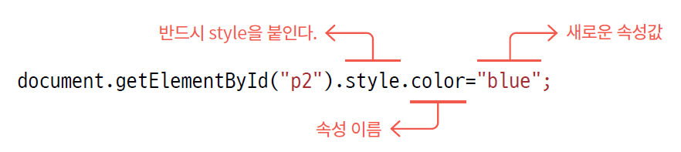
요소의 스타일 변경하기
DOM과 자바스크립트를 사용하면 HTML 요소의 스타일도 얼마든지 동적으로 변경할 수 있다.

Slide 26
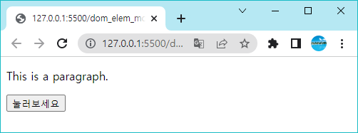
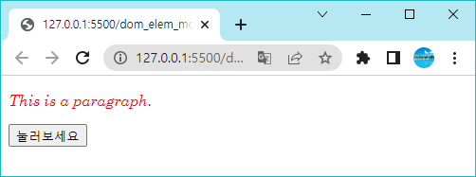
예제1.
<!DOCTYPE html>
<html>
<body>
<p id="p1">This is a paragraph.</p>
<script>
function changeStyle() {
document.getElementById("p1").style.color = "red";
document.getElementById("p1").style.fontFamily = "Century Schoolbook";
document.getElementById("p1").style.fontStyle = "italic";
}
</script>
<input type="button" onclick="changeStyle()" value="눌러보세요" />
</body>
</html>

Slide 27
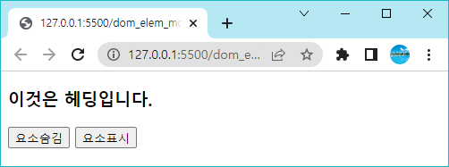
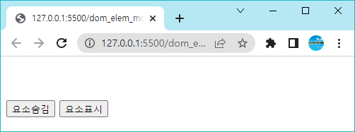
예제2.
<!DOCTYPE html>
<html>
<body>
<h3 id="heading">이것은 헤딩입니다.</h3>
<input type="button" value="요소숨김" onclick="document.getElementById('heading').style.visibility = 'hidden'" />
<input type="button" value="요소표시" onclick="document.getElementById('heading').style.visibility = 'visible'" />
</body>
</html>

Slide 28
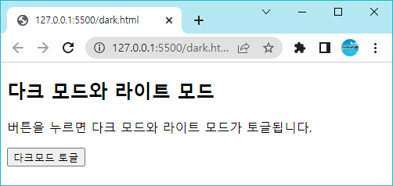
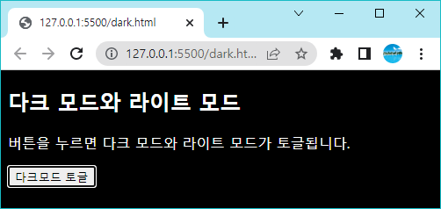
예제3.
자바스크립트를 이용하여서 다크 모드와 라이트 모드를 토글 할 수 있는 버튼을 만들어보자.

Slide 29
예제3.
<!DOCTYPE html>
<html>
<head>
<script>
let mode = "white";
function sub() {
if (mode == "white") {
document.getElementsByTagName("body")[0].style.backgroundColor = "black";
document.getElementsByTagName("body")[0].style.color = "white";
mode = "black";
} else {
document.getElementsByTagName("body")[0].style.backgroundColor = "white";
document.getElementsByTagName("body")[0].style.color = "black";
mode = "white";
}
}
</script>
</head>
<body>
<h2>다크 모드와 라이트 모드</h2>
<p>버튼을 누르면 다크 모드와 라이트 모드가 토글됩니다.</p>
<button onclick="sub()">다크모드 토글</button>
</body>
</html>

Slide 30
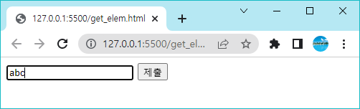
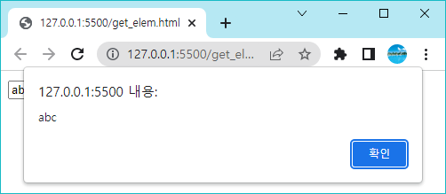
입력 양식에서 사용자 입력값 읽기 #1
일반 HTML 요소에서는 innerHTML 속성을 이용하여 요소 안의 내용을 읽으면 된다. 하지만 <input>과 같은 입력 양식에서는 어떻게 읽어야 할까?
<!DOCTYPE >
<html>
<head>
<script>
function process() {
let obj = document.getElementById("target");
alert(obj.value);
}
</script>
</head>
<body>
<form name="myform">
<input type="text" id="target" name="text1">
<input type="submit" value="제출" onclick="process()">
</form>
</body>
</html>

Slide 31
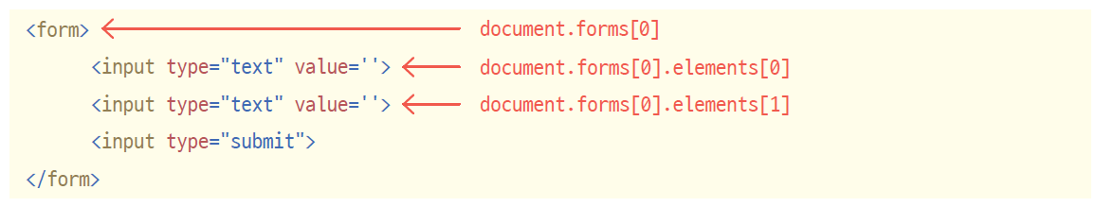
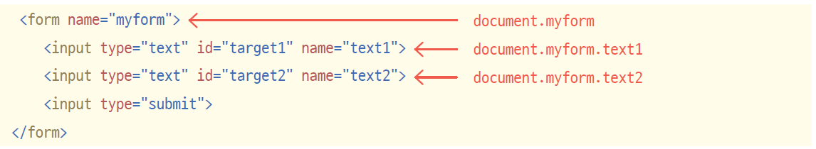
입력 양식에서 사용자 입력값 읽기 #2
입력 요소를 찾을 때, 많이 사용되는 방법이 하나 더 있다. document 객체 안에 forms라는 배열 객체가 있다. forms 객체는 document 객체 안에 존재하는 모든 입력 양식을 저장한다.

Slide 32
예제
<!DOCTYPE >
<html>
<head>
<script>
function process() {
var obj = document.myform.text1;
alert(obj.value);
}
</script>
</head>
<body>
<form name="myform">
<input type="text" id="target" name="text1">
<input type="submit" value="제출" onclick="process()">
</form>
</body>
</html>

Slide 33
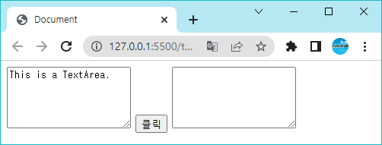
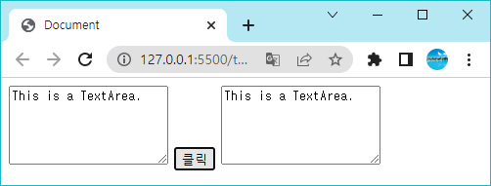
텍스트 영역에서 읽기
<!DOCTYPE html>
<html lang="ko">
<head>
<script>
function getTextAreaValue() {
var s;
s = document.getElementById("textArea").value;
document.getElementById("result").value = s;
}
</script>
</head>
<body>
<TEXTAREA id="textArea" rows=5 cols=20>This is a TextArea.</TEXTAREA>
<input type="button" onClick="getTextAreaValue();" value="클릭">
<TEXTAREA id="result" rows=5 cols=20></TEXTAREA>
</body>
</html>

Slide 34
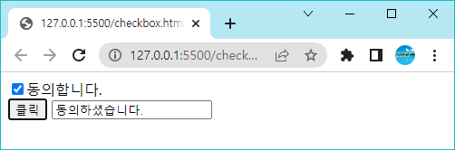
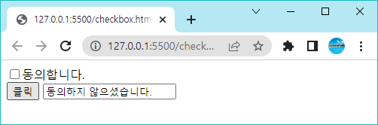
체크 박스에서 읽기
<!DOCTYPE html>
<html lang="ko">
<head>
<script>
function get() {
if (document.getElementById("myCheckBox").checked) {
document.getElementById("result").value = "동의하셨습니다.";
} else {
document.getElementById("result").value = "동의하지 않으셨습니다.";
}
}
</script>
</head>
<body>
<input type="checkbox" id="myCheckBox">동의합니다.<br>
<input type="button" onClick="get();" value="클릭">
<input type="text" id="result" value="">
</body>
</html>

Slide 35
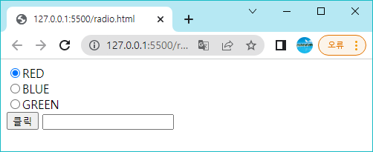
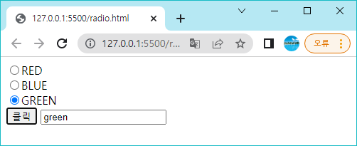
라디오 버튼에서 읽기
<!DOCTYPE html>
<html lang="en">
<head>
<script>
function getValue() {
let list = document.getElementsByName('color');
for (let i = 0; i < list.length; i++) {
if (list[i].checked) {
document.getElementById("result").value = list[i].value;
break;
}
}
}
</script>
</head>
<body>
<input type="radio" name="color" CHECKED value="red">RED<BR>
<input type="radio" name="color" value="blue">BLUE<BR>
<input type="radio" name="color" value="green">GREEN<BR>
<input type="button" onClick="getValue();" value="클릭">
<input type="text" id="result" value="">
</body>
</html>

Slide 36
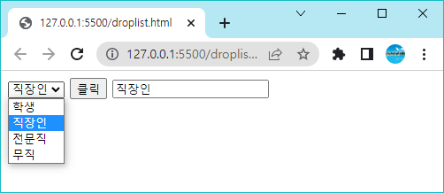
SelectList에서 값읽기
<!DOCTYPE html>
<html lang="en">
<head>
<script>
function getValue() {
var selected, s;
selected = document.getElementById("myList").selectedIndex;
s = document.getElementById("myList").options[selected].value;
document.getElementById("result").value = s;
}
</script>
</head>
<body>
<select id="myList">
<option value="학생">학생</option>
<option value="직장인" SELECTED>직장인</option>
<option value="전문직">전문직</option>
<option value="무직">무직</option>
</select>
<input type="button" onClick="getValue()" value="클릭">
<input type="text" id="result" value="">
</body>
</html>

Slide 37


Q & A

